Slide 1
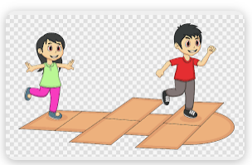
Vận động cơ bản “NHẢY LÒ CÒ 5m"
Nhảy lò cò 5m:
Cho trẻ đứng trên một chân, chân kia nâng cao lên, gập đầu gối; 2 tay trẻ chống hông (hoặc dang ngang hay để tự nhiên). Trẻ bật tại chỗ 2-3 lần rồi bật tiến dần về phái trước tới chỡ GV qui định thì dừng lại đổi chân nhảy lò cò về vị trí ban đầu..
Có thể cho trẻ lấy 1 tay nắm vào cổ chân co lên để nhảy (tay cùng phía với chân co), tay kia dang ngang để giữ thăng băng.

